Slide 1
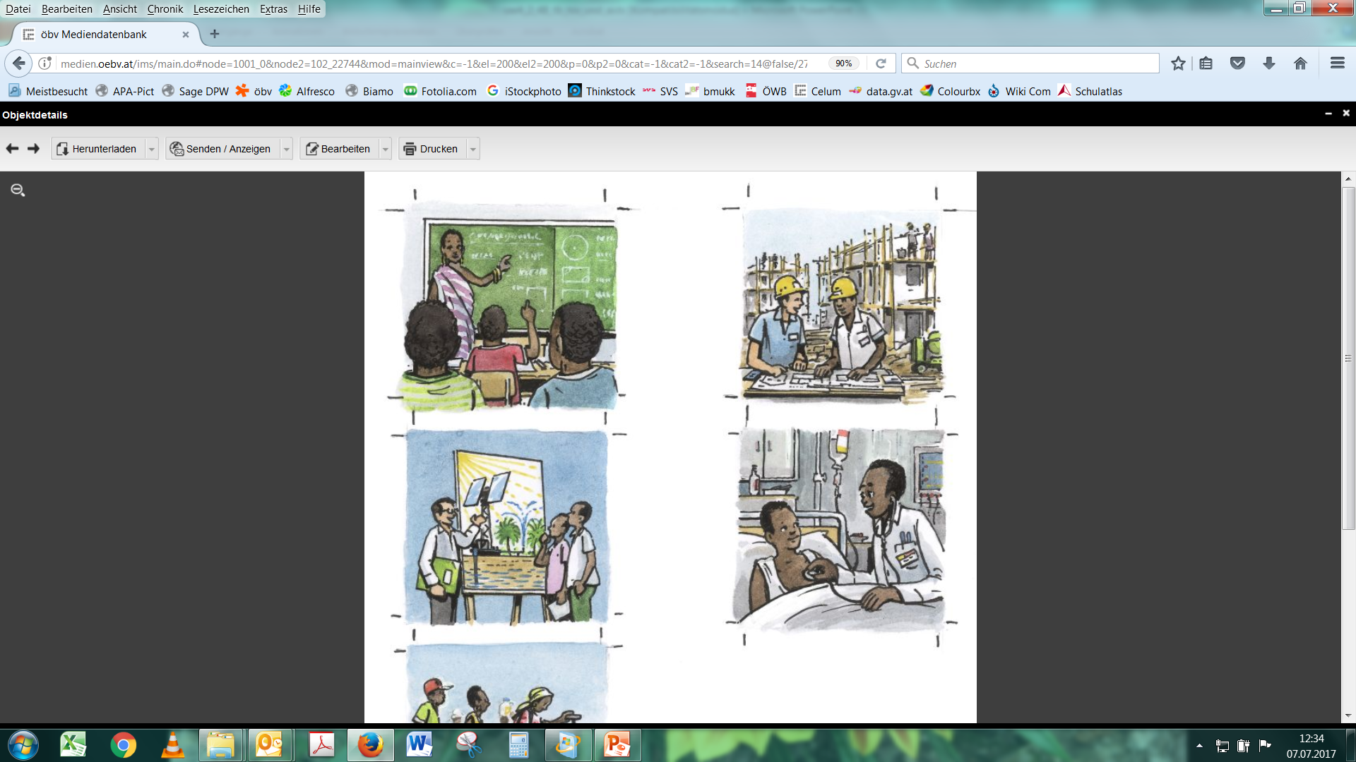
HIV und AIDS in Afrika
weltweit etwa 40 Millionen Menschen mit HIV infiziert
2/3 davon leben in Afrika
hohe Sterberate, viele Waisenkinder
Gründe für die Ausbreitung
viele Analphabetinnen und Analphabeten
mangelnde Aufklärung über Schutz vor Ansteckung
fehlende medizinische Versorgung mit teuren Medikamenten

Slide 2
Impressum
© Österreichischer Bundesverlag Schulbuch GmbH & Co. KG, Wien 2026
Illustrationen: Thomas Przygodda, Langenhagen
Alle Rechte vorbehalten.
www.oebv.at
Das Werk und seine Teile sind urheberrechtlich geschützt. Der Verlag gewährt das Recht des Downloads und des Einsatzes im Unterricht. Das Herauslösen, Kopieren und Bearbeiten von Daten jeder Art ist untersagt. Das Ausdrucken und Anfertigen von Kopien ist ausschließlich für den eigenen Unterrichts-gebrauch gestattet. Urhebervermerke, Seriennummern sowie sonstige der Programmidentifikation dienende Merkmale dürfen nicht entfernt oder geändert werden. Weder das Werk noch seine Teile dürfen in ein Netzwerk gestellt oder über das Internet weiter verbreitet oder veräußert werden.
Jede Nutzung in anderen als den genannten Fällen bedarf der vorherigen schriftlichen Einwilligung des Verlages.
Hinweise zum Einsatz
Das Tafelbild bezieht sich auf das Thema „Hilfe zur Selbsthilfe“ auf der Seite 68 und 69 im Schulbuch unterwegs 4.
Es kann als Einstieg dienen.
Wir wünschen Ihnen einen erfolgreichen Unterricht!

